Slide 1
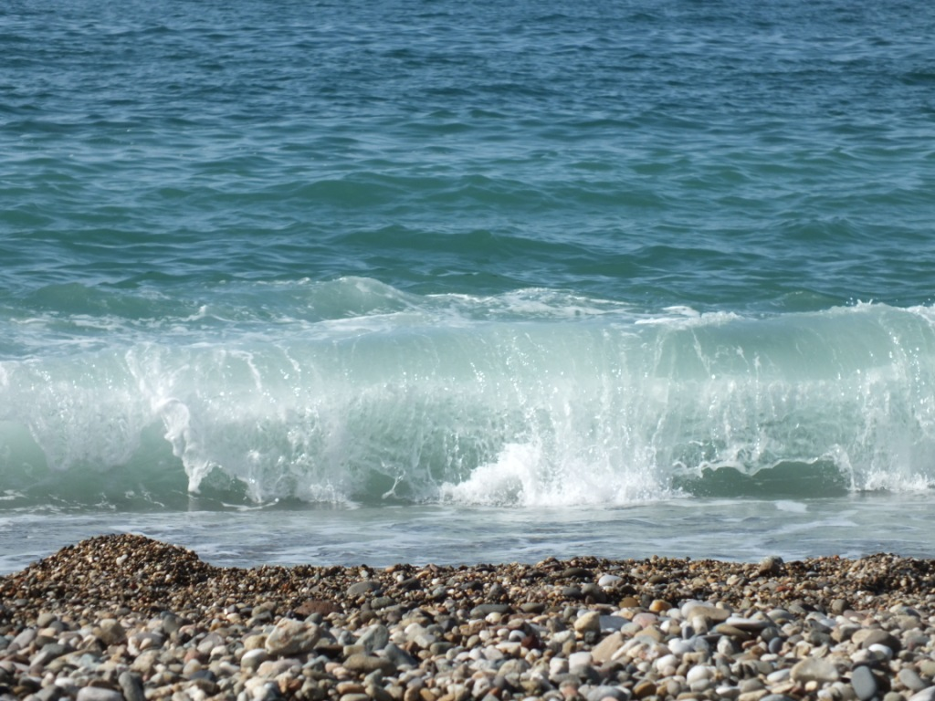
Путешествие по Абхазии

Slide 2
О стране Абха́зия (Аҧсны [Апсны́])
Республика Абхазия находится на северо-западе Кавказа, гранича с Грузией на востоке и с Россией — на севере и северо-западе. Её площадь составляет 8,6 тыс. кв. км. Климат – влажный. Государственный язык Республики Абхазия - абхазский. Русский язык наряду с абхазским признаётся языком государственных и других учреждений. Численность населения составляет около 240 тысяч человек, из них 122 тыс. чел. – абхазы, 43 тыс. чел. – грузины, 42 тыс. чел – армяне, 22 тыс. чел. – русские и пр. народы. Люди, живущие здесь, называют свою родину «Апсны» – «Страна Души».
Природа щедро одарила эту землю – здесь и реликтовые сосны и самшитовые рощи, мощные эвкалипты, фруктовые сады, которые раскинулись у подножия величественных гор, с одной стороны, и ласковое Черное море с другой стороны.
Бурные горные реки оглашают шумом глубокие ущелья и питают города Абхазии, от подножия гор до самой альпийской зоны круто поднимаются склоны, покрытые девственными лесами, зелеными альпийскими лугами с необыкновенными цветами, которые поражают туристов своими неповторимыми ароматами.
Независимость Абхазии признана Российской Федерацией, Никарагуа, Венесуэлой, островными государствами Науру, Тувалу и Вануату, Южной Осетией.
Флаг Абхазии
Три белых и четыре зеленых горизонтальных полосы олицетворяют терпимость, позволяющую христианству и исламу сосуществовать в Абхазии. Красный прямоугольник в левом верхнем углу с ладонью - флаг города Себастополис (Сан-Себастьян), теперь столица Абхазии - город Сухум (Акуа). Открытая белая рука в красном прямоугольнике олицетворяет абхазскую государственность, еще со времен Абхазского царства является символом Абхазии. Cемь одинаковых белых звезд над рукой в красном прямоугольнике соответствуют семи районам республики:
Гагрский район: Гагра, Пицунда; Гудаутский район: Гудаута, Новый Афон
Сухумский район: Сухум; Гулрыпшский район: Гулрыпш
Очамчирский район: Очамчира; Ткуарчалский район: Ткуарчал
Галский район: Гали; Также число 7 для абхазов и для многих народов, является священным.

Slide 3
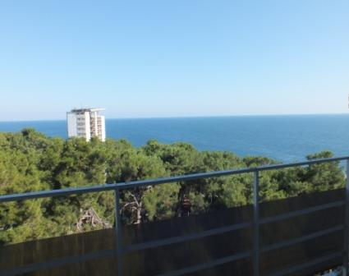
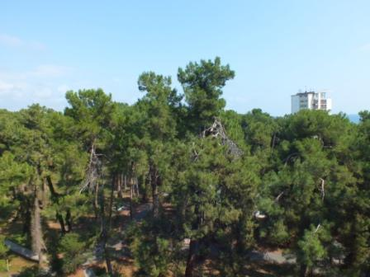
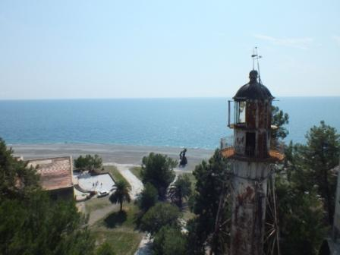
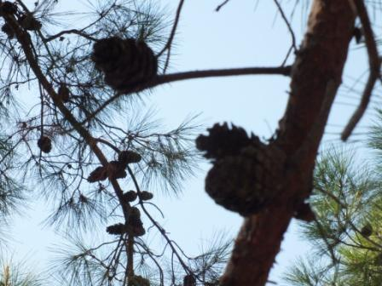
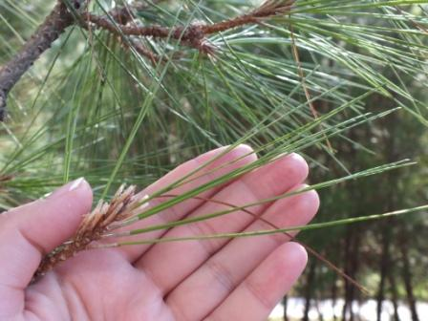
Путешествие
Город Пицунда, который расположен в 25 км. от города Гагра, на песчаном мысу рядом с устьем, пожалуй самой известной, горной реки в Абхазии – Бзыбь. Более всего Пицунда известна своим уникальным микроклиматом и сосновой рощей, центром которой является сеть высотных пансионатов Курорта «Пицунда», где собственно мы и остановились. Корпуса прямо расположены на территории соснового заповедника, он раскинулся на территории 200 гектаров (около 30 тысяч вековых сосен) и тянется вдоль моря 7 км. Воздух здесь является лечебным, пицундская сосна выделяет в 6 раз больше фитонцидов (летучие бальзамические вещества, выделяются при нагревании солнцем растений), чем любая другая сосны, это происходит за счет хвои, длина которой в среднем составляет 18 см. и обезвреживает болезненные бактерии. Смешанный морской и горный воздух, фитонциды, благоприятно влияют на организм человека

Slide 4
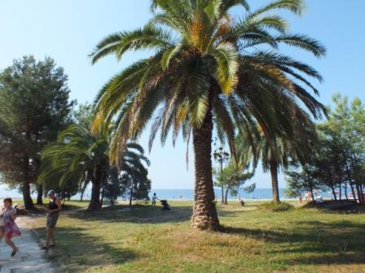
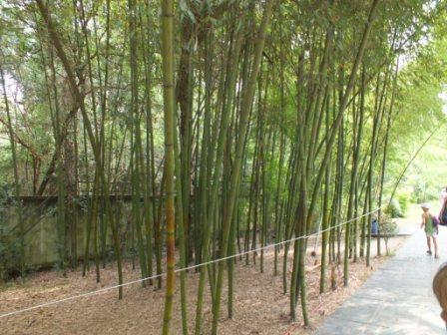
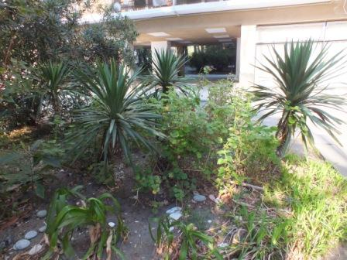
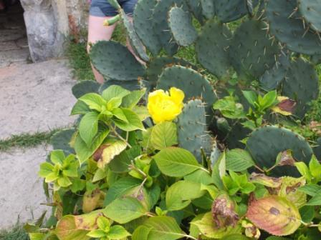
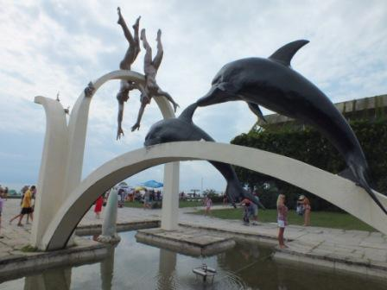
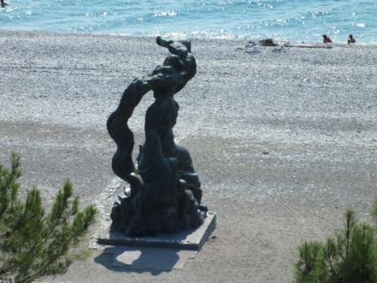
На территории города и Курорта Пицунда, произрастает огромное количество растений, кустов и деревьев. Какие растения только е увидишь на маленьком клочке земли. Здесь и пальмы и кактусы и магнолии, бамбук и даже герань. Так же особое место занимают скульптуры, которые не увидишь больше ни где.
Скульптура «Ныряльщик» является частью скульптурно-архитектурного комплекса, возведенного по проекту грузинского художника Ираклия Очиаури.
Скульптуры «Медея - дочь царя Колхиды», скульптор является народный художник Грузии, почётный гражданин Тбилиси Мераб Бердзенишвил.

Slide 5
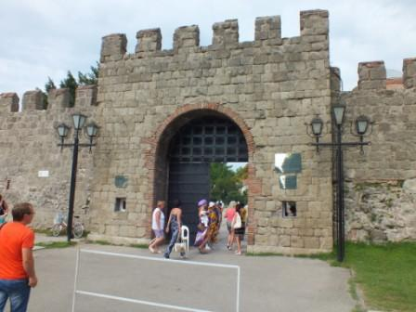
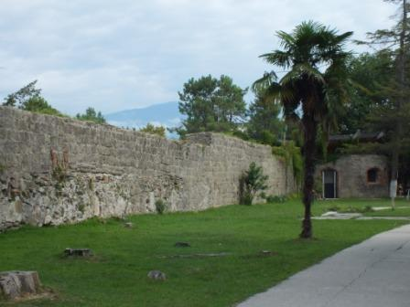
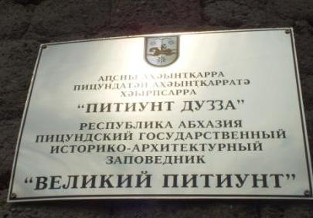
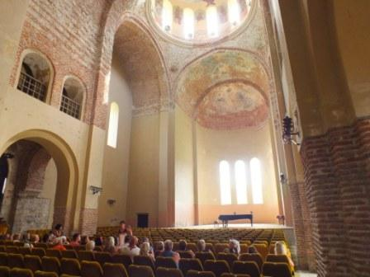
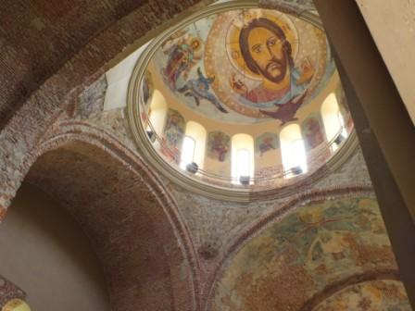
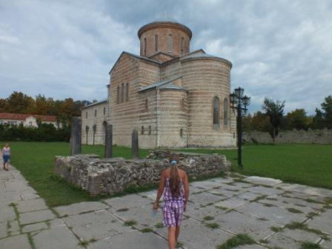
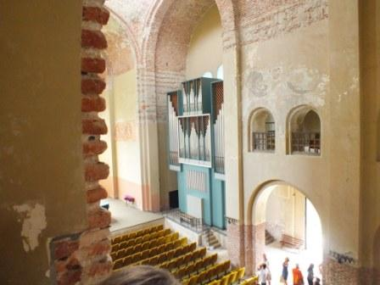
Государственный историко-архитектурный заповедник «Великий Питиунт». Город Питиунт на месте нынешней Пицунды был основан греческими купцами, выходцами из Милета. Во II в.н.э. римляне построили здесь крепость - кастеллу, обладавшую совершенными оборонительными сооружениями своего времени: стенами из булыжника и кирпича, башнями и сложными воротными системами, водопроводом, торговыми складами.
Так же на территории музея –заповедника, который был основан в 1991 году, в целях сохранения культурного наследия, находится крупнейший Пицундский собор. Самая значительная художественная ценность этого храма – фресковая живопись. В 1975 году в зале храма был установлен орган и по сей день здесь проходят концерты органной музыки, куда съезжаются лучшие органисты мира.

Slide 6
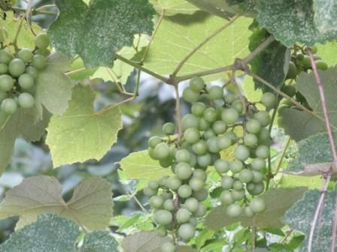
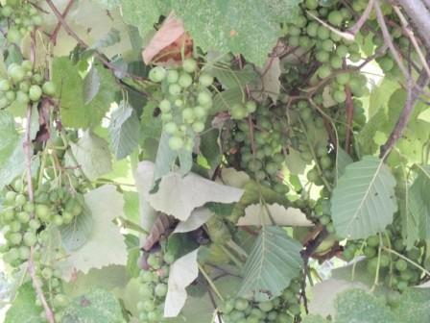
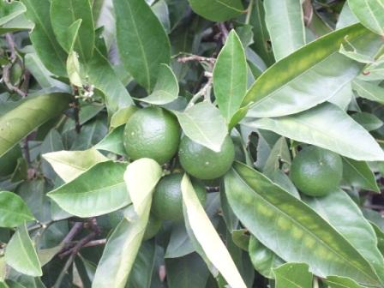
По дороге из Пицунды мы увидели молодые виноградники, интересна история их появления, сады появились за долго до восстановления современных виноградников.
В 1901 году известный купец Игумнов Василий Николаевич, построил большой дом в Москве и пригласил знаменитых гостей, полюбоваться его творение и дабы еще больше удивить усыпал пол золотыми монетами с профилем Николая II, что и было сообщено царю в тот же день, ведь Игумнов не задумался, что ходит он по голове самого царя. На следующий же день по указу Николая II, купец был выслан из Москвы в его кавказское имение рядом с абхазским селом Алахадзыхь. На тот момент Абхазия была в упадке непроходимые болота, болезни. Но Игумнов не растерялся изучил климат, особенности земель и скупил за бесценок земли и занялся осушением болот. Завез около 800 эвкалиптов ( его родина Австралия, эвкалипт – это настоящий водный насос, в сутки он выкачивает до 300 литров воды из почвы) и сотни кипарисов, эти деревья постепенно и освободили землю от болот. На осушенных землях он возвел сказочные сады с мандариновыми деревьями, посажены плантации лечебных деревьев, киви, манго, табак, виноград. Открыл заводы, занялся разведением скота и многое другое. По сей день на фото из космоса можно увидеть огромную букву И и едва заметны буквы н и в, это кипарисовые аллеи высаженные в честь купца Игумного.

Slide 7
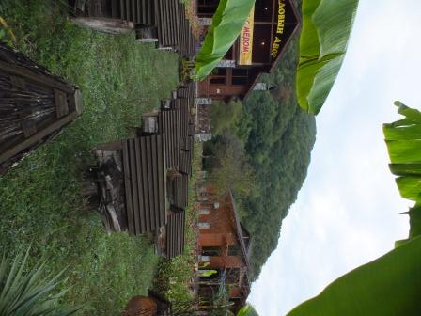
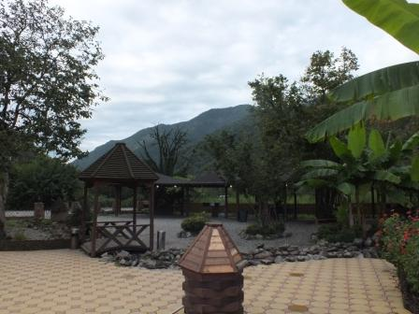
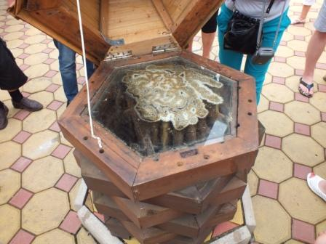
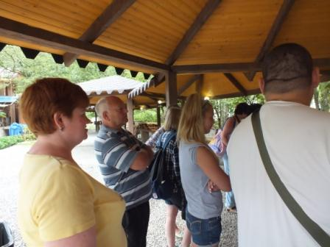
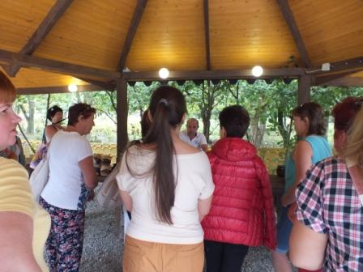
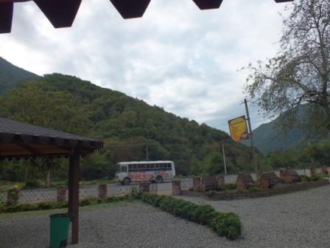
Пасека «Медовый двор», она расположена по дорогу на озеро Рица.
Хотелось бы отступить и рассказать немного об экономике Абхазии, основой экономики Абхазии является розничная торговля и туризм. Основной статьей экспорта страны является продукция сельского хозяйства (до 90%). Больше всего вывозится цитрусовых (35% экспорта), фруктов, чая, фундука, а так же мед. Пчеловодство в стране развито много веков.
Абхазский мед является самым экологически чистым медом в мире, самым полезным, о нем слагают легенды. Собирает абхазский мед пчела абхазянка, она не прижилась больше ни в одной стране мира. Пчела эта знаменита тем, что у нее самый длинный хоботок в мире, она собирает пыльцу со всех цветок, даже с самых недоступных и глубоких бутонов.
На пасеке нас встретил экскурсовод, мы узнали много нового о меде и как правильно выбирать мед, как его хранить и как его правильно употреблять. Именно на этой пасеке используется бортнический способ сбора меда. В улее у пчел отсутствуют, так привычные нам рамки, пчелы свое царство строят полностью сами.

Slide 8
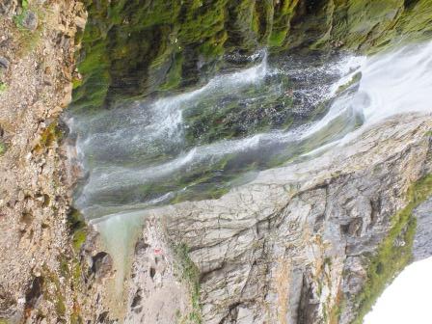
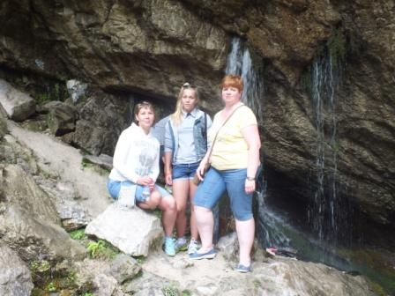
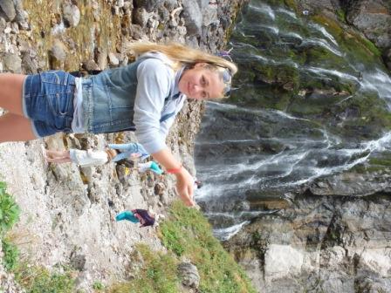
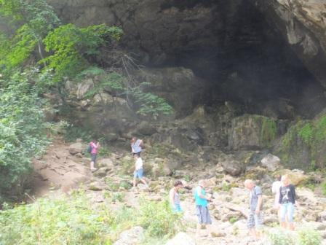
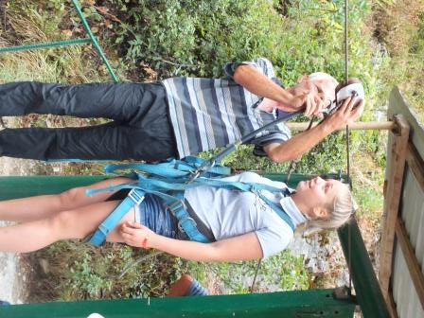
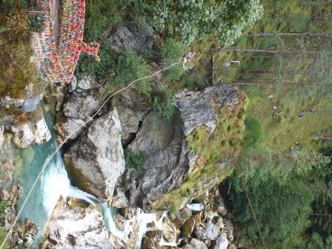
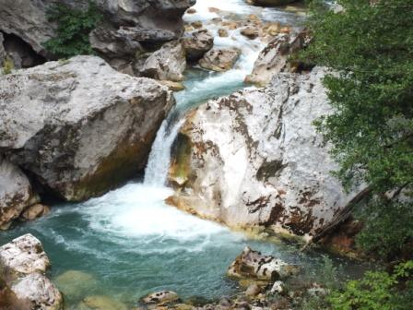
Гегский водопад. По праву можно назвать этот водопад самым легендарным, красота этого водопада завораживает, к сожалению в сентябре месяце воды в нем мало, но все же величественность его видна. Вода, как будто сочится из камня, расположен он в долине реки Гега на высоте 530 м. над уровнем моря, высота водопада по информации разных источникам разнится от 55 до 70 метров, но на фоне водопада мы почувствовали себя песчинками. На этом водопаде снимались кадры фильма «Приключения Шерлока Холмса и Доктора Ватсона»
Водопад Влюбленных, находится он чуть ниже Гегского водопада, на смотровой площадке установлено металлическое сердце, по традиции туристы завязывают ленточки, но самое главное над водопадом можно пролететь на тарзанке и почувствовать на минуты себя птицей.

Slide 9
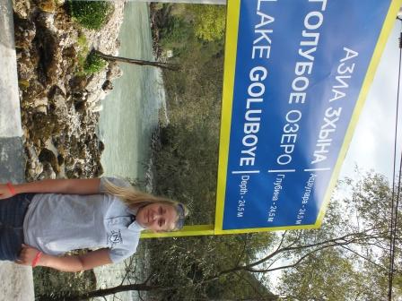
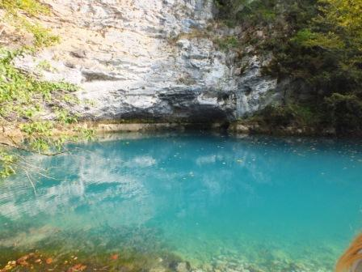
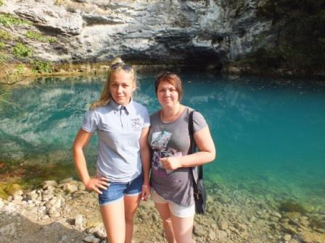
Голубое озеро. Оно находится на 13 км по пути к озеру Рица, на правом берегу реки Бзыбь, площадь его невелика 180 м2, глубина около 76 метров. Озеро удивительного голубого цвета. Существует легенда, что в сумрачной пещере жил мудрый старец, с белоснежной бородой, как снежные шапки в горах и с голубыми глазами, как абхазское небо, старец этот был знатным охотником. Со всех уголков Абхазии приезжали к старцу охотники, что бы услышать мудрый совет, а в благодарность преподносили ему свою добычу, шкуры ценных животных. Однажды темной ночью постучались к старцу лихие люди, попросились на ночлег, а увидев шкуры решили убить старца. В ту же минуту разверзлось небо и потоки ледяной воды хлынули в пещеру и выбросили убийц из пещеры, а пещеру затопило и вместе с ней и тело старца. Седая борода его, поднявшись вверх, осветила воду образовавшегося озера, сделала ее чистой, какой были вся жизнь старца. А широко раскрытые от удивления глаза его озарили озеро своим светом, окрасив его в вечно голубой цвет. И по сей день лежит тело старца глубоко-глубоко на дне озера, напоминая о красоте и чистоте души этого человека. И ничто больше не может прижиться в этом озере. Нет здесь более ничего живого, как нет более жизни в глазах и в сердце старца.
И действительно в этом озере нет ничего живого, он «мертвое».
К слову сказать, подобно озеро существует в Пермском крае, на реке Чусовой.

Slide 10
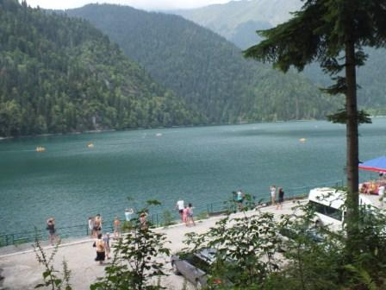
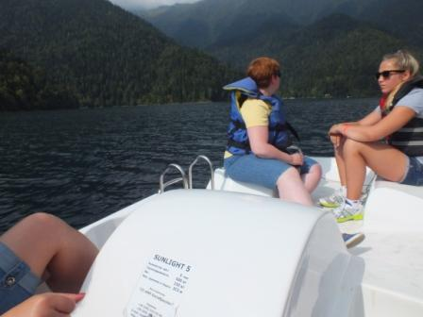
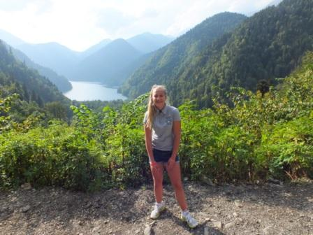
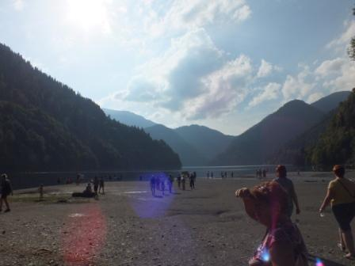
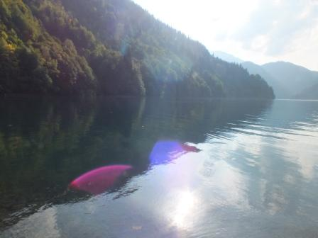
Озеро Рица, еще его называют - высокогорной жемчужиной Абхазии. Находится оно на высоте 1000 м над уровнем моря, протяженность его около 2000 м, длина 1704 м, ширина 447 м, глубина 150 м, температура воды +17 +20 С. Вода в озере настолько чистая, что просматривается на глубина 8 метров. В озере водится речная форель и произрастают микроскопические водоросли. С трех сторон Рицу защищают каменные стражи – братья, Пшегишха — высота 2222 м над уровнем моря, Арихуа (Рихва) – 2700 м над уровнем моря, и Ацетук (вершина – Агапста) – 3261 м над уровнем моря. В связи с чем родилась легенда. Много веков назад на месте озера была красивая зеленая долина и жили на ней три брата Агепсты, Ацетука, Пшегишхи и была у них сестра красавица Рица. Днем братья охотились, а Рица вела хозяйство, вечером вся семья собиралась перед очагом. Однажды братья ущли далеко в горы на охоту, а сестра скучая по ним гуляла и пела чарующим голосом песни и тогда два разбойника решили похитить ее, один схватил девушку и поскакал на коне, закричала Рица и услышали ее братья, кинулись на помощь. Пшегишха метнул в разбойников богатырский меч, но промахнулся, меч упал и перекрыл реку. Вода стала подниматься и затопила долину и превратилась долина в озеро, Рица вырвалась из рук разбойника но не удержалась и упала в бурлящее озеро, не смогли спасти братья сестру и окаменели они от горя. Стой поры и стоят три брата охраняя покой красавицы сестры.
На берегу озера стоит бывшая дача Сталина, генералиссимус очень любил отдыхать именно на этой даче. Так же недалеко расположена дача Хрущева и недостроенная дача Молотова.

Slide 11
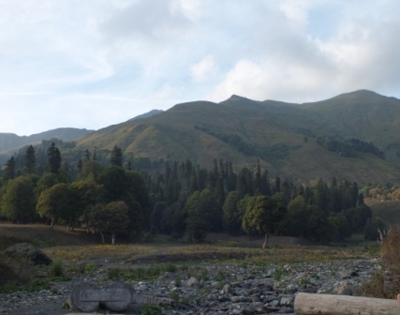
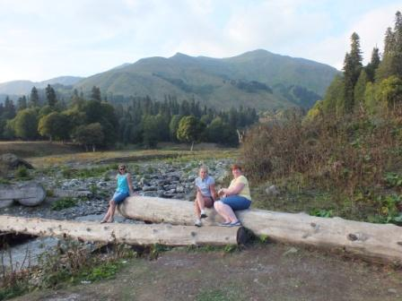
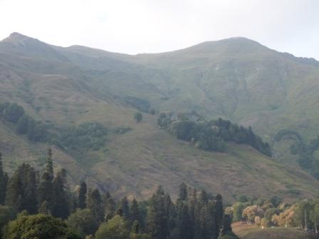
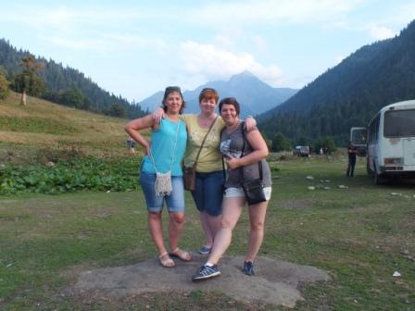
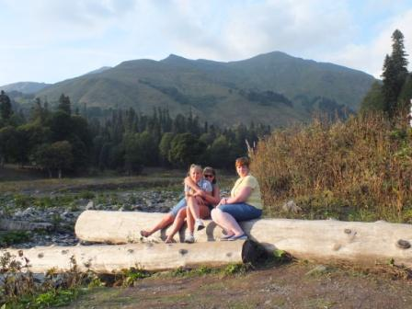
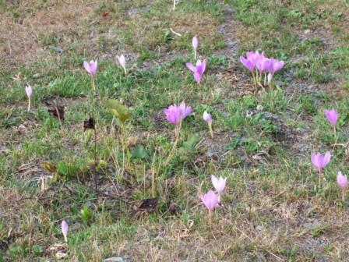
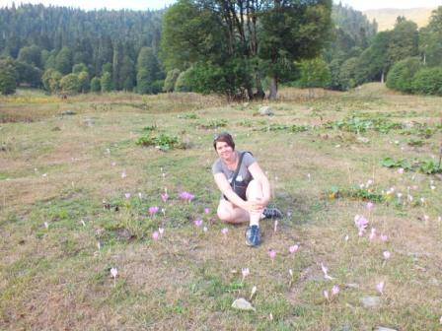
Ауадхара (минеральные источники) расположены в 18 км выше озера Рица - на высоте 1700 метров над уровнем моря. Минеральная вода "Ауадхара" по своим физико-химическим свойствам и лечебному воздействию на организм приближается к таким минеральным лечебным углекислым гидрокарбонатным натриевым водам как Виши (Франция) и Боржоми. Эта минеральная вода полезна тем кто страдает болезнями желудка.
Альпийские луга Абхазии, расположены они на высоте свыше 2000 м над уровнем моря. Добраться до них может не весь транспорт, так как дорога очень крута. В мае и июне на альпийских лугах расцветает огромное количество цветов, к осени остаются только безвременники. Больше всего на альпийские луга привлекают туристов пейзажи, завораживающие виды гор и лугов, тишина и горный воздух. Времена у всей группы закладывало уши.

Slide 12
И отдельно хотелось бы рассказать о национальных танцах жителей Абхазии. Посетив концерт народного ансамбля песни и танца Абхазии АБЖЬЫУАА, сразу понятно насколько ярок и зажигателен этот танец, очень сложно усидеть на месте, хочется танцевать вместе с артистами. В каждом танце и в каждой песне народ воспевает героев Абхазии. В каждой песне они говорят о том, что ни какой враг их не сломит, этот маленький но очень гостеприимный и гордый народ!

